Slide 1
Mechanically Interlocked Molecular Systems
Βαλινα Φουστανάκη
Α.Μ 831
Υπεύθυνος καθηγητης: Κουτσολέλος Αθανάσιος
Μάθημα: Μακροκυκλικά και υπερμοριακά συστήματα

Slide 2
Εισαγωγή στα κατενάνια
Ενώσεις από δακτυλίους που συνδέονται μηχανικά μεταξύ τους και όχι χημικά.
Ο δεσμός μεταξύ των δακτυλίων ονομάστηκε ΄΄μηχανικός δεσμός΄΄
Για να διαχωριστούν πρέπει να σπάσει ο ομοιοπολικός δεσμός των μακροκυκλικών συστημάτων παρόλο που δεν υφίσταται χημικός δεσμός μεταξύ των δακτυλίων.
Οι δομικές και λειτουργικές ιδιότητες των mechanically interlocked compounds , διαφέρουν σημαντικά απο εκείνες των συστατικών τους, απο τα οποία αποτελούνται.
Στην οικογένεια των κατενανίων ανήκουν:
Rotaxanes
Molecular knots ή knotane
Borromean rings

Slide 3
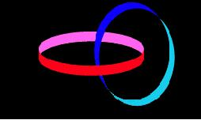
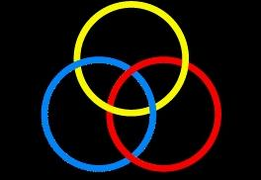
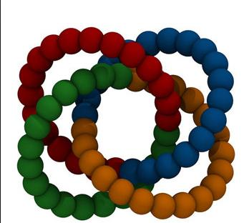
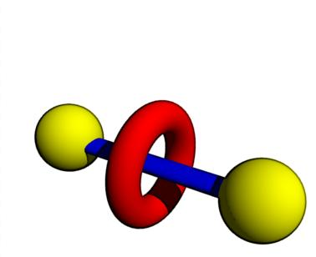
[2]-catenane
[3]-catenane
Borromean ring
[2]-rotaxane

Slide 4
Eισαγωγή στα κατενάνια
Catenanes:
αποτελούνται απο 2 ή περισσότερα μακροκλυκλικά μόρια
το ονομά τους προέρχεται απο τη λατινική λέξη catena , που σημαίνει καδένα
[n]-catenane, είναι ένα μόριο που αποτελείται απο n μακροκυκλικά μόρια.
Rotaxanes :
Αποτελούνται απο 1 ή περισσότερα μακροκυκλικά μόρια, 1 ή περισσότερα γραμμικά μόρια και απο ογκώδεις υποκαταστάτες stoppers
Οι stoppers έχουν ως σκοπό να εμποδίζουν το κυκλικό μόριο να διολισθήσει απο το γραμμικό
[n]-rotaxane,είναι ένα μόριο το οποίο αποτελείται απο ένα γραμμικό μόριο με ογκώδεις υποκαταστάτες ΄΄dumbbell΄΄ και n-1 μακροκυκλικά συστήματα

Slide 5
Ιστορία.....
Wasserman 1960 : 1^{η} σύνθεση [2]-catenane χρησιμοποιώντας στατιστική μέθοδο. Απόδοση 0,01%
Luttringhaus and Schill 1964: χρησιμοποίησαν στερικό έλεγχο για να φτιάξουν κατευθυντικούς ομοιοπολικους δεσμούς. Για να αποτρέψουν κυκλοποίηση μακρομορίου εκτος δακτυλίου που αποτελεί πρόβλημα της στατιστικής μεθόδου.Το επιθυμητο [2]-catenane σχηματίστηκε αφού έσπασαν τους κατευθυντικούς ομοιοπολικούς , ωστε οι 2 δκατύλιοι να μην είναι πλεον συνδεδεμένοι.
Harrison and Harrison 1967: 1^{η} ολοκληρωμένη σύνθεση ροταξανίου με απλή στατιστική μέθοδο αλλα με απόδοση 6%.
Sauvage και οι συνεργάτες του 1983: 1^{η} σύνθεση με template-directed synthetic method.Λιγότερα steps

Slide 6
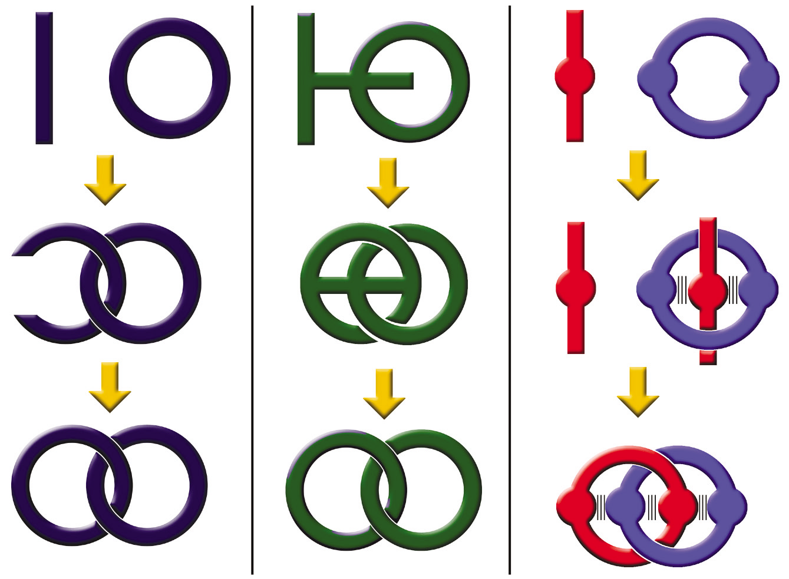
A. Statistic method B.directed– synthetic method C.template- directed synthetic method

Slide 7
Συνθεση....
Τα κατενάνια και οι ροταξάνες προέρχονται απο ένα κοινό ενδιάμεσο τις ψευδοροταξάνες . Ενα υπερμοριακό είδος μορίου, το οποίο είναι σαν νήμα, περικυκλωμένο με ένα ή περισσότερα μακροκυκλικά μορια.
Στα ψευδοροταξάνια δεν σχηματίζονται πραγματικοί δεσμοί μεταξύ των μορίων.
Η σταθερότητα των συμπλόκων αυτών οφείλεται σε :
Δυνάμεις Van der Waals
Υδρόφοβες αλληλεπιδράσεις
Δεσμούς υδρογόνου
Αλληλεπιδράσεις τύπου δοτη-δέκτη
Δεσμοί Συναρμογής Ιόντων μετάλλων με τα μακροκυκλικά μόρια

Slide 8

Αλληλεπιδρασεις Van der Walls...
Οι αλληλεπιδράσεις Van der Walls είναι μια κατηγορία μη ειδικών δυνάμεων και δημιουργούνται όταν 2 άτομα βρεθούν σε κοντινή απόσταση 3-4 Angstrom .
Παρα το ότι είναι ασθενείς δεν είναι λιγότερο σημαντικές για τα σύμπλοκα έγκλισης
1 μονο δεσμός έχει πολύ μικρή σημασία, όταν όμως ενας μεγάλος αριθμός ατόμων ενός μορίου πλησιασει τα άτομα ενος άλλου μοριου , γινονται σημαντικές.
Μερικές φορές μέσω των αλληλεπιδράσεων Van der Walls ασκούνται δυνάμεις που υποβοηθούν στη συμπλοκοπίηση των υδρόφοβων ομάδων στην κοιλότητα της κυκλοδεξτρίνης.
Το γεγονός αυτό συμβάλει στο οτι μπορούν να σχηματίσουν σταθερά σύμπλοκα με τις κυκλοδεξτρίνες
Ένα παράδειγμα αποτελεί το [2]-catenane , το οποίο έχει απόδοση 0,01%, για τον λόγο αυτό δεν παρουσιάζουν ιδιαίτερο ερευνητικό ενδιαφέρον

Slide 9
Υδροφοβες Αλληλεπιδράσεις
Οι υδρόφοβες αλληλεπιδράσεις παιζουν σημαντικό ρολο στη συμπλοκοποίηση .
Τα περισσότερα μελετημένα ροταξάνια στα οποία συναντώνται τετοιου είδους διαμοριακές αλληλεπιδράσεις είναι τα ροταξάνια τα οποία έχουν ως μακροκυκλικό μόρια α ή β-κυκλοδεξτρίνη
Αρχικά μέσω υδρόφοβων αλληλεπιδράσεων σχηματίζεται ψευδοροταξάνη
στη συνέχεια γίνεται προσθήκη συμπλόκου κοβαλτιού[CoCl(en)] en = αιθυλενοδιαμίνη(stopper)
Στη περίπτωση αυτή το μόριο της κυκλοδεξτρίνης προτιμάει να βρίσκεται γύρω απο τις υδρόφοβες ομάδες

Slide 10
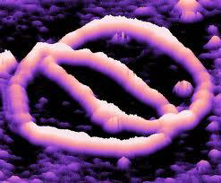
Δεσμοί Υδρογόνου
Αυτοί δεσμοί εμφανίζονται στα ροταξάνια και κατενάνια
Γενικότερα, δεσμούς υδρογόνου μπορείς να εντοπίσεις σε κατενάνια που εμπεριέχουν μακροκυκλικά μόρια , με ομάδες αμιδίων και αιθερομάδων (πχ κυκλικόι αιθέρες)
F. Vogtle και οι συνεργάτες του 1995: 1^{η} σύνθεση ροταξανίου του οποίου τα δυο μακροκυκλικά συγκρατούνται με δεσμούς υδρογόνου. Απόδοση 81%
Η αντίδραση πραγματοποιήθηκε με βάση την αντίδραση του φαινολικού ανιόντος 1, stopper
και το τετραλακταμικό μόριο 2, που αποτελεί ετερο-κυκλοφάνιο
υπερμοριακή δομή 4, αποτέλεσε το πρόδρομο μόριο για την σύνθεση 2-ροταξανίου μέσω μιας S_{Ν} αντίδρασης με ένα γραμμικό ηλεκτρονιόφιλο μόριο 3.

Slide 11
Αλληλεπίδραση δοτη-δέκτη
Τέτοιoυ είδους αλληλεπιδράσεις συναντώνται σε ροταξάνια και κατενάνια
Τα δομικά τους συστατικά είναι ομάδες πλούσιες σε π-ηλεκτρόνια
Αποτελούν σημαντική κατηγορία μη πολικών αλληλεπιδράσεων
Το πρώτο υπερμοριακό σύμπλεγμα το οποίο συντέθηκε ήταν το δικατιον της 1,1 διμέθυλο-4,4-διπυριδίνης (paraquat) το οποίο έχει μελετηθεί ως δέκτης ηλεκτρονίων, λόγω ύπαρξης 2 ιοντων τεταρτοταγούς αζώτου με ομάδες δότες ηλεκτρονίων υδροκινόνης.

Slide 12
Donor/acceptor pseudorotaxanes
H συναρμολόγηση που στηρίζεται σε donor/acceptor tamplate- directed synthesis
Ξεκινάει με αντιστοίχηση του πλούσιου, με π-ηλεκτρόνια, μακροκυκλικού με το φτωχό, σε π-ηλεκτρόνια γραμμικό με την προοπτική το γραμμικό να περάσει μέσα απο το μακροκυκλικό σχηματίζοντας ψευδοροταξάνη.

Slide 13
Ο ηλεκτρονιακά πλούσιος polyether host, bis –p-phenylene (34)crown-10- (BPP34C10), δεσμέυει το δικατιόν που είναι φτωχο σε π-ηλεκτρονια
Η συναρμολόγηση μπορεί να γίνει και αντίστροφα , όπου το μακροκυκλικό παρασκευάζεται απο paraquat μονάδες και τα είδη των guests είναι σε μια ομάδα υδροκινόνης αποτελούμενη απο αλυσίδες αιθυλενογλυκόλης.

Slide 14
Donor /Acceptor [2]-catenanes
Ανάμειξη ενός διαλύματος ακετονιτριλίου με ΒΒP34C10 (δοτης ηλεκτρονιων), με 1,4-bis(bromomethyl)benzene και bipyridinium dication
Αρχικά αντίδραση του bipyridinium dication με το bis(bromomethyl)benzene
Το τρικατιον που σχηματίζεται περνα μεσα απο το μακροκυκλικό και σχηματίζεται έτσι η ψευδοροταξάνη
τα τμήματα της υδροκινόνης ευθυγραμμίζονατι έτσι ώστε οι template τελικοί δεσμοί να οδηγήσουν σε κυκλοποιήση του CBPQT4+ cyclophane. Απόδοση 70%.

Slide 15
Donor/Acceptos [2]-rotaxanes
Ο προτεινόμενος μηχανισμός template –directed synthesis για [2]-rotaxane
Αρχικά αντιδρά το bispyridinium dication, με το 1,4-bis(bromomethyl)benzene για τον σχηματισμό μιας μονάδας bipyridinium
Η bipyridinium συσχετίζεται ισχυρά με το γραμμικό μόριο,ενας αιθέρας που περιέχει 2 ομάδες υδροκινόνης ( 2 σταθμούς υδροκινόνης)στην κοιλότητα του οποίου είναι περασμένο το γραμμικό μόριο.
Αυτό το σύμπλοκο οδηγεί στην κυκλοποιήση του CBPQ4+ δακτυλίου για τον σχηματισμό [2]-ροταξάνης.Απόδοση 32%.

Slide 16
Η χαμηλή απόδοση οφείλεται ίσως σε λιγότερο pre-organized template , από οτι στην περίπτωση σύνθεσης του [2]-catenane
Στην περίπτωση της [2]-rotaxane, ο αλτήρας στο διάλυμα NH4PF6, θα υπάρχει σε πολλές διαφορετικές διαμορφώσεις εως οτου έρθει αντιμέτωπο με το tetracationic προδρομο του CBPQT4+ και προκαλέσει αναδίπλωση.

Slide 17
Και στα δυο συστημάτα συνθεσης οι υπεύθυνες αλλήλεπιδράσεις για τη σταθερότητα του συμπλόκου είναι 2 ειδών:
οι π-π αλληλεπιδράσεις μεταξύ των συμπληρωματικών αρωματικών συστημάτων
αφετέρου οι δεσμοί H μεταξύ των ατόμων O , του πολυαιθέρα και των α-υδρογόνων του διπυριδινιου.
Τα υπερμοριακά αυτά συστήματα εμφανίζουν σχετικά υψηλές σταθερές σταθερότητας (K_{sta}) , οι οποίες αποδίδονται στον συνδιασμό αυτών των 2 ασθενών αλληλεπιδράσεων

Slide 18
Δεσμοί Συναρμογής Ιόντων
Αυτή η κατηγορία δεσμών, συγκρατούν τα επιμέρους τμήματα ενός ροταξανίου ή ενος κατενανίου ενωμένα
Αναφέρεται στη δημιουργία κατάλληλου συμπλόκου, ενός μεταλλοκατιόντος (Li, Co,Fe,Ni, Cu, Zn, Ag, Cd ή και Η)με ομάδες και των δυο μακροκυκλικών μορίων που δρουν ως υποκαταστάτες για τα εν λόγω μεταλλοκατιόντα.
Τετοιες ομάδες είναι συνήθως ομάδες που εμπεριέχουν μονήρες ζεύγος ηλεκτρονίων πχ φαινανθρολίνη.
Η αλλαγή βαθμίδας ενός μεταλλοκατιόντος προκαλεί αλλαγή στον αριθμός συναρμογής του και εν τέλει στη μεταβολή της διαμόρφωσης του κατενανίου ή της ροταξάνης.

Slide 19
Μέθοδοι Συνθεσης ροταξανίων :
Υπάρχουν τουλάχιστων 3 διαφορετικοι μηχανισμοί που μπορούν να προσδιοριστούν απόλυτα.

Slide 20
Μέθοδος threading ή stoppering.
Σχηματισμός pseudorotaxane , όπου ένα γραμμικό μόριο αντιδρά με ένα κυκλικό και στη συνέχεια τα άκρα του γραμμικούς αντιδρούν με ογκώδεις stoppers
Σχηματισμός [2]-rotaxane με μακροκυκλικό μόριο α-κυκλοδεξτρίνη
Πολυμεθυλενίου με καρβοξυλικό οξύ συνδέεται μέσω ενός τετρασθενούς αζώτου με μια μονάδα φεροκενίου ώστε να αποτελέσει ένα ομόλογο αμιδίου απο τα stopper του 2-ροταξανιου.
Το αλλο stopper προέρχεται απο το 5 αμινο- 2 –ναφθυλοσουλφονικό κάλιο, το οποίο αντικδρα με το καρβοξυλικό οξύ , για τον σχηματισμό αμιδιου.
Η αντίδραση πραγματοποιείται σε δ/μα νερού που περιέχει την α-κυκλοδεξτρίνη

Slide 21
Μέθοδος slipping.
Ξεκινώντας απο ένα γραμμικό μόριο με ακραίους ογωδεις υποκαταστάτες
Και μέσω της αντίδρασης του με ένα μακροκυκλικό μόριο επιτυγχάνεται διολίσθιση του πρώτου δια μέσου του δεύτερου.
Θα πρέπει ο δεσμός που συγκρατεί το κυκλικό μόριο να είναι εφικτό να το κρατήσει σταθερά στη συγκεκριμένη θέση , ώστε να μην είναι δυνατή η θερμοδυναμικά διασπασή του.

Slide 22
Μέθοδος clipping
Ξεκινά απο ένα γραμμικό μόριο στα άκρα του οποίου βρίσκονται 2 ογκώδεις υποκαταστάτες
Και απο ένα μακρομόριο το οποίο με κατάλληλη προεργασία μετατρέπεται σε μακροκυκλικό μόριο , το οποίο στη συνέχεια εγκλείει στο εσωτερικό του άξονα του γραμμικού μορίου.
Μειονέκτημα αυτής της μεθόδου είναι ότι δεν είναι εφικτή η σύνθεση ροταξανίων κυκλοδεξτρίνων λόγω μη δυνατης διάνοιξης της κυκλοδεξτρίνης.

Slide 23
Ξεκινώντας απο γραμμικού τύπου μόριο
Αντιδρά με το ημιτελές μακροκυκλικό μέσω της επίδρασης του με α,α΄-δίβρωμο-π-ξυλένιο παράγεται ροταξάνιο 14%.

Slide 24
Πρόσφατα.....
Αναπτύχθηκε η σύνθεση TTF/DNP rotaxanes με εισαγωγή Cu(I)
Καταλυόμενη με 1,3διπολική κυκλοπροσθήκη Huisgen
Diazide-terminated dioxynaphthalene (DNP) περνάει μέσα απο τον δακτύλιο CBPQT4+ σχηματίζοντας pseudorotaxane
Αυτή σταθεροποιείται με αλληλεπιδράσεις μεταξύ των tetracationic cyclophane και DNP που υπάρχουν στο νήμα.
Τέλος εισάγονται τα 2 ισοδύναμα stoppers alkyne-terminated υπο συνθήκες (CuSO4·5H2O, ascorbic acid)
προσέγγισης threading –followed by stoppering οδήγησε σε επιθυμητό προϊόν 2-ροταξάνη σε απόδοση 60%.

Slide 25
Εφαρμογές
Τα 2 κατενανια και 2-ροταξάνες , έχου χρησιμοποιηθεί σε ενα ευρύ φάσμα εφαρμογών σε ποικίλα πεδία όπως
Στην μοριακή ηλεκτρονική
Ως drug delivery
Στους υγρούς κρυστάλλους
Και στις RGB τεχνολογίες απεικόνισης

Slide 26
Στην Νανοτεχνολογια ως μοριακές μηχανές
Η νανοτεχνολογία είναι μια νεα επιστήμη που βρίσκει εφαρμογές σε πολλούς διαφορετικούς τομείς
Η νανοεπιστήμη και η νανοτεχνολογια περικλείουν θέματα, τα οποία προκύπτουν ως λογική συνέπεια της εξέλιξης της επιστήμης και της τεχνολογιας να ερευνά και να εργάζεται σε όλο και μικρότερη κλίμακα.
Οι εφαρμογές της νανοτεχνολογίας συναντώνται στα φωτοβολταϊκά,στα μικρά και νανο-ηλεκτρομηχανικα συστήματα MEMS (micro electro mechanical systems) τα NEMS (Nano electro mechanical systems), τα ηλεκτρονικά συστήματα, συστήματα αποθήκευσης δεδομένων κ.α

Slide 27
Ροταξάνες ως μοριακοί διακόπτες
Τα τελευταία χρόνια έχει εκδηλωθεί ενδιαφέρον για την έρευνα των ροταξανίων τα οποία θα μπορούσαν να λειτουργήσουν και ως μοριακοί διακόπτες.
Μοριακούς διακόπτες αναφερόμαστε κυρίως σε οργανικά μακρομόρια που υπο συγκεκριμένες συνθήκες λειτουργούν ως μοριακοί διακόπτες.
Οι μοριακοί διακοπτες απαντώνται σε βιολογικούς οργανισμούς ,έχουν όμως συντεθεί και στο εργαστήριο και εκτιμάται οτι θα αποτελέσουν το κλειδί της επιτυχίας των υπολογιστών του μέλλοντος των λεγόμενων νανουπολογιστών

Slide 28
Η δομική τους αλλαγή αποτελεί και βασικη αρχη της λειτουργίας τους. Ταξινομεί ένα ή περισσότερα εισερχομενα σήματα ξεκάθαρα input και προβλέπει 1 ή περισσότερα output
Η αρχική κατάσταση του μορίου θα μπορούσε να θεωρηθεί ως ανοικτός διακόπτης και η τελική κλειστός διακόπτης.
Η εναλλαγη απο τη μια κατάσταση στην άλλη μπορεί να επιτευχθεί με διάφορους τρόπους απο εξωτερικούς παράγοντες (pH,ακτινοβόληση, οξειδοαναγωγικοί παράγοντες ).
Βασική προυπόθεση το σύστημα να μπορεί να επανέλθει στην αρχική του κατάσταση

Slide 29
Τρεις διαφορετικοί τύποι ενδομοριακής κίνησης μπορούν να διακριθούν στα ροταξάνια.
Το μακροκυκλικό μόριο μπορεί να υποβληθεί σε μετατόπιση κατά μήκος του άξονα, οριζόντια shuttling κίνηση
Η περιστροφική κίνηση του μακροκυκλικού κατά μήκος του άξονα που αναφέρεται ως pirouetting
Επίσης υπάρχει και η κίνηση pivoting που εκφράζεται ως η αλλαγή της γωνίας μεταξύ του άξονα και στο επίπεδο του μακροκυκλικού μορίου

Slide 30
Τα ροταξάνια μπορούν να περιέχουν θέσεις σταθμούς, έτσι ο δακτύλιος μπορεί να ισορροπήσει σε κάποιον απο αυτούς
Κατά τη σύνθεση μπορούν σχεδιαστούν σταθμοί και η κίνηση του μακροκυκλικού να ενεργοποιείται ή και να απενεργοποιείται υπό την επίδραση κάποιου εξωτερικού ερεθίσματος.
On ⬄ Off

Slide 31
Μοριακοί διακόπτες με επίδραση ηλεκτρικού ρεύματος
Με οξείδωση ή αναγωγή της ροταξάνης, το μακροκυκλικό μόριο εγκαταλείπει την τρέχουσα θέση του και μεταβαίνει στη νέα θέση που είναι θερμοδυναμικά πιο σταθερή.
Ετσι αν συνδεθεί το ροταξάνιο με καλώδιο μοριακών διαστάσεων, με την τάση που θα ορίσουμε οδηγούμε και το μακροκυκλικο σε αλλαγή θέσης.

Slide 32
Μοριακοί διακόπτες σε ηλεκτρονικά κυκλώματα
Έχει αναφερθεί η κατασκευή υμενίων, μοριακών μηχανών τύπου ροταξανίων πάνω σε στερεές επιφάνειες

Slide 33
παράδειγμα 2-ροταξάνιο που αποτελείται απο TTF και DNP στο γραμμικό μόριο.
Εναποτίθεται πάνω σε ενα ηλεκτρόδιο όπου η συσταση του υποστρώματος αποτελέιται απο πολυ πυρίτιο
Το 2-ροταξάνιο αποτέθηκε σε πολλές παρ/λες γραμμές πάνω στο πολυ- Si, λόγω της αντίδρασης των μεθοξύ ομάδων των ροταξανίων με το υπόστρωμα πυριτιου.
Επειτα μια δευτερη σειρα ηλεκτροδίων(απο Ti) αποτεθηκε πανω στα ροταξάνια.
εγινε προσθηκη ενος παχιού στρωματος αλουμινίου και ετσι δημιουργήθηκαν αγωγιμα ηλεκτρόδια ροταξανίων μερικών μικρομέτρων
Τα μόρια αυτά είναι βέλτιστα για τη χρήση τους σε μνήμες Random Access Memory, RAM

Slide 34
Επίδραση ακτινοβολίας στους μοριακούς διακόπτες
Ένας απο τους πιο διαδεδομένους τρόπους για να λειτουργήσει ένας μοριακός διακόπτης είναι με τη χρήση ακτινοβολίας .
Στα πρώτα πειράματα ως πηγή διέγερσης χρησιμοποιηθηκε το φως
Ένα απο τα πλεονεκτήματα χρήσης φωτοενεργοποίησης είναι οτι το ερέθισμα μπορεί να εφαρμοστεί χωρις την ανάγκη φυσικής επαφής με το δείγμα.
Αμεσος χρόνος αποκρισης διέγερσης του συστήματος με το φως.
Με την επιδραση φωτος μεταβάλλουν τη δομή τους , δίνοντα φωτοισομερη.

Slide 35
Drug Delivery
Οι ροτοξάνες και οι ψευδοροταξάνες προσελκύουν τις έρευνες για drug anticancer delivery
Mε απώταιρο σκοπό την βελτίωση της χημειοθεραπείας του καρκίνου.
Σχεδιαστηκε μοριακή συσκευή με enzyme-sensitive [2]rotaxane για να απελευεθρώνει αντικαρκινικό φάρμακο εντός των κυττάρικών όγκων.
Περιλαμβάνει ένα προστατευτικό δακτύλιο που αποτρέπει την πρόωρη απελευθέρωση του φαρμάκου στο πλάσμα.
Από τη στιγμή που βρίσκεται στο εσωτερικό των καρκινικών κυττάρων το μοριακό σύστημα απελευθερώνει το φαρμάκο μέσω της ελεγχόμενης αποσυναρμολόγηση των συστατικών που συμπλέκονται μηχανικά.
Η αποσυναρμολόγηση ενεργοποιείται απο 2 ένζυμα (γαλακτοσιδάση και εστεράση)

Slide 36
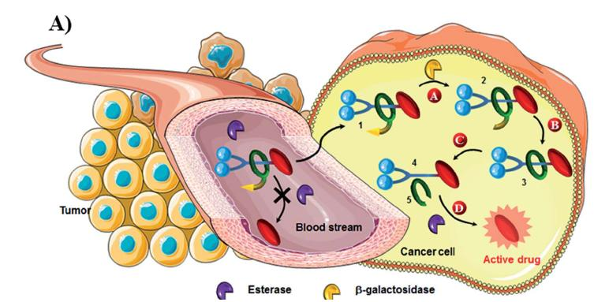
Στην ροή του αίματος το μοριακό σύστημα δεν απελευθερώνει το φάρμακο. Μολις βρεθεί στο καρκινικό κύτταρο ενεργοποιείται η ΄΄σκανδάλη-γαλακτοζίτης ΄΄απο τη β-γαλακτοσιδάση. Ακολουθείται απο μια σειρά αυθόρμητων αντιδράσεων που οδηγεί στο άνοιγμα του δακτυλίου. Έτσι γίνεται προσιτή απο εστεράσες που απελευθερώνουν το φάρμακο.

Slide 37
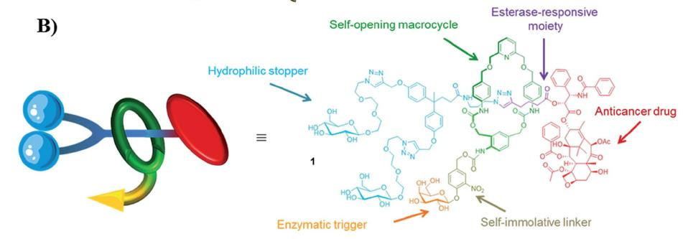

Slide 38
Βιλιογραφία
A mechanically interlocked molecular systemprogrammed for the delivery of an anticancer drug†Romain Barat, Thibaut Legigan,Isabelle Tranoy-Opalinski, Brigitte Renoux,Elodie P´eraudeau,Jonathan Clarhaut, Pauline Poinot, Antony Fernandes
Template-directed synthesis of donor/acceptor[2]catenanes and [2]rotaxanes* Kirsten E. Griffiths and J. Fraser Stoddart‡
Clicked Interlocked Molecules Ivan Aprahamian, Ognjen S ˇ . Miljanic´,1 William R. Dichtel, Kyosuke Isoda,Takuma Yasuda,3 Takashi Kato,3 and J. Fraser Stoddart
Σύνθεση και μελέτη φωτοχρωμικών ιδιοτήτων ροταξανιων μεταξύ κυκλοδεξτρινών και υποκατεστημενων αζωβενζολίων,Ιωαννα Β. Δεληγκιοζη Διδακτορική διατριβή 2012, Εθνικό Μετσόβιο Πολυτεχνειο
Περι μιας μεθόδου συνθέσεως κατενανίων Ιωαννα Πανδη-Αγαθοκλη Διδακτορική διατριβή 1972 Εθνικό Μετσόβιο Πολυτεχνειο
Catenanes, rotaxanes and knots by Gottfried Schill, organic chemistry academic press New York –London
http://www.org-chem.org/yuuki/catenane/catenane_en.html

Slide 39
Σας ευχαριστώ πολυ!

